Slide 1
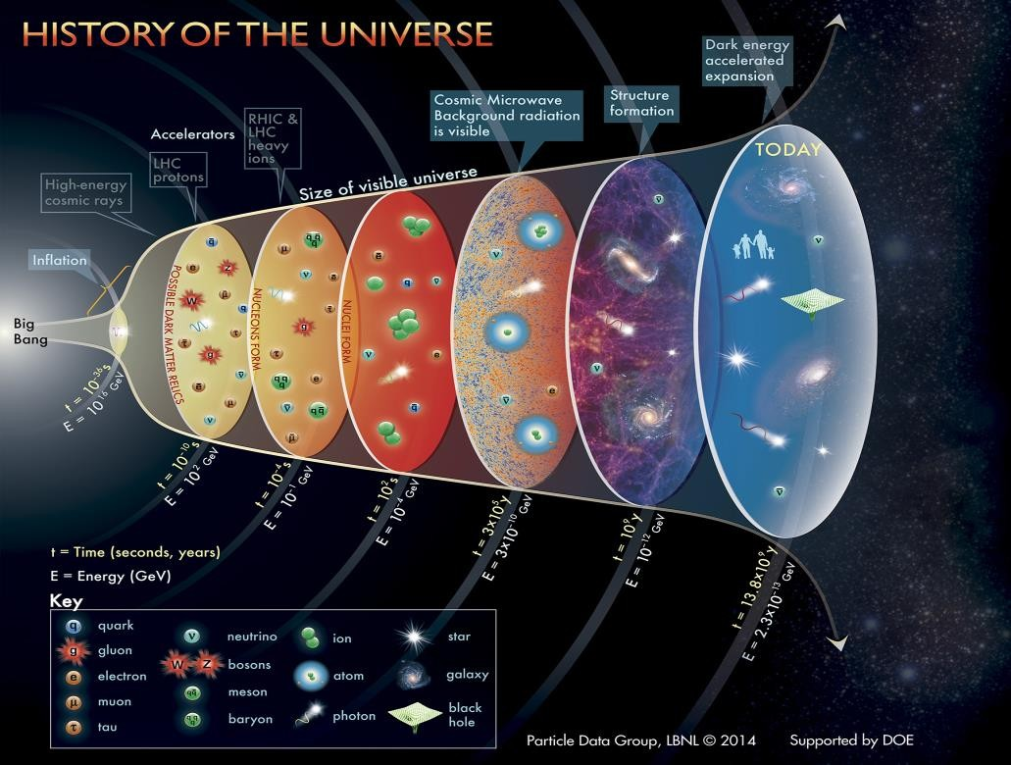
The thermal history of Universe
宇宙的创生与演化
大爆炸核合成
退耦Decouple
再复合recombination
CMB

Slide 2
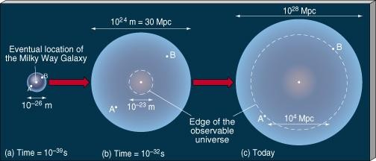
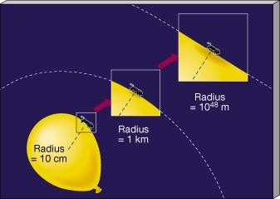
Inflation
源自粒子物理中相互作用的统一和对称破缺提出了宇宙极早期存在暴胀 (inflation) 的观念:
宇宙极早期≈ 10⁻³⁶s ，相互作用统一，高度对称。
当t = 10⁻³⁵ s, T 降至10²⁸ K以下，宇宙能量密度降低，强相互作用与其他分离。出现相变和对称性破缺，宇宙真空具有很高能量。
高的真空能量导致宇宙指数膨胀。在t =10⁻³⁵ - 10⁻³⁴ s阶段，宇宙经历暴胀，尺度增大~10⁶⁰倍。
标准宇宙学模型的问题
1.平坦性问题
2.视界问题
视界、平坦性问题的直观解释
宇宙起源于一个极小的区域（比经典大爆炸模型小），暴胀前宇宙的大小远小于视界，因而具有相同的温度，暴胀后的宇宙依然具有相同的温度。
即使宇宙早期位形是高度弯曲的，经过暴胀会变为平直。

Slide 3
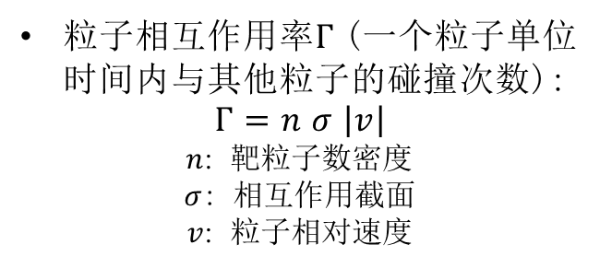
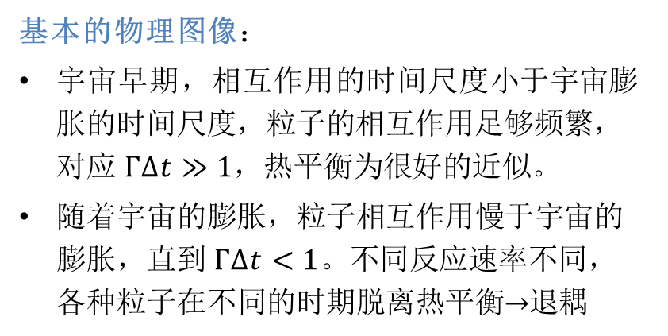

热平衡
对于一个粒子系统，当粒子间的相互作用足够频繁时，系统处于热平衡状态。
在膨胀的宇宙中，当粒子间相互作用的时间尺度短于宇宙膨胀的时间尺度时，热平衡状态可以维持。
粒子相互作用率$Γ$(一个粒子单位时间内与其他粒子的碰撞次数):
$Γ=n σ \left|v\right|$
$n$: 靶粒子数密度
$σ$: 相互作用截面
$v$: 粒子相对速度
基本的物理图像：
宇宙早期，相互作用的时间尺度小于宇宙膨胀的时间尺度，粒子的相互作用足够频繁，对应$ΓΔt≫1$，热平衡为很好的近似。
随着宇宙的膨胀，粒子相互作用慢于宇宙的膨胀，直到$ΓΔt<1$。不同反应速率不同，各种粒子在不同的时期脱离热平衡$→$退耦
宇宙膨胀的时间尺度:
$$Δt\sim \frac{a}{\dot{a}}=\frac{1}{H}$$

Slide 4

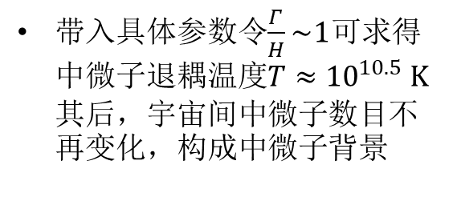



e.g.中微子退耦
只参与弱相互作用
$$\overline{ν}+ν↔e^{+}+e^{−}$$
$$ν+e↔ν+e$$
$$Γ=n σ \left|v\right|$$
对于中微子$n∝T^{3}, σ≈G_{F}^{2}T^{2}, v≈1⇒Γ∝G_{F}^{2}T^{5}$
宇宙膨胀早期辐射主导$H∝\sqrt{ρ_{r}}∝T^{2}$
带入具体参数令$\frac{Γ}{H}\sim 1$可求得中微子退耦温度$T≈{10}^{10.5} K$ 其后，宇宙间中微子数目不再变化，构成中微子背景
$$\frac{Γ}{H}∝T^{3}$$
之后会计算中子退耦温度，对比发现中微子退耦发生在中子退耦之前，研究核合成可以忽略这个例子中反应的影响

Slide 5
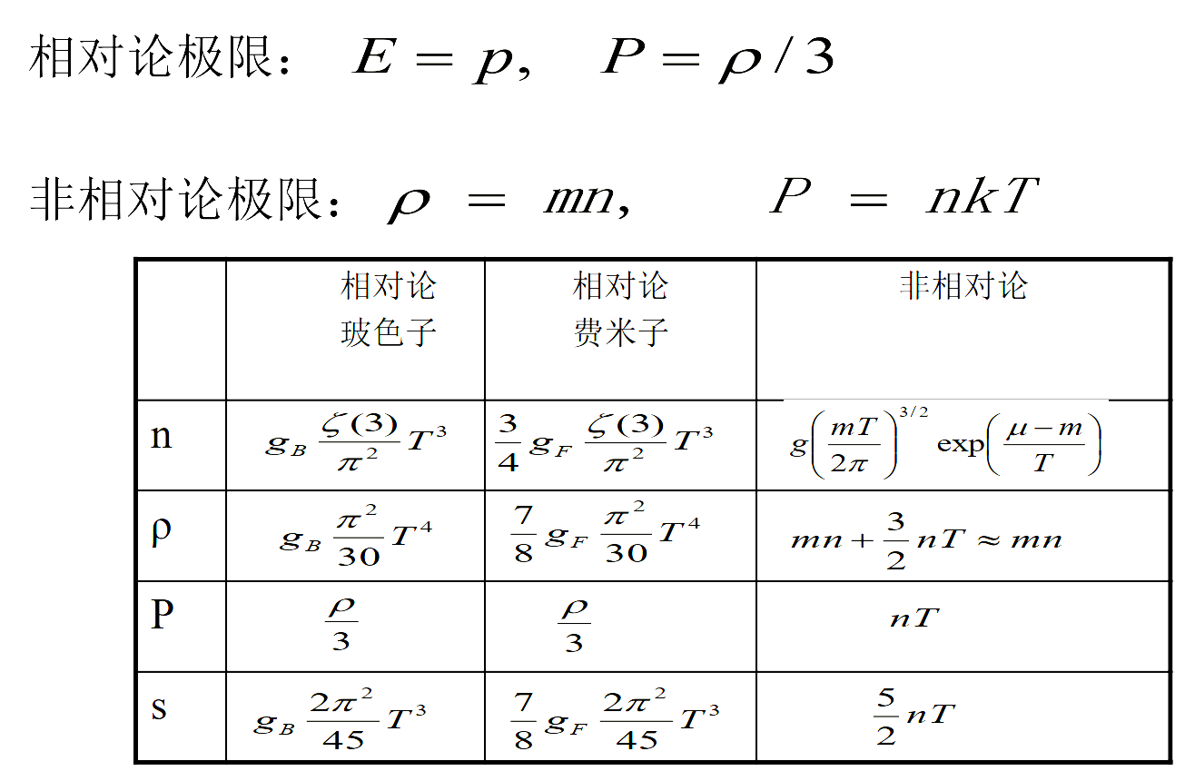
一些统计物理结论

Slide 6
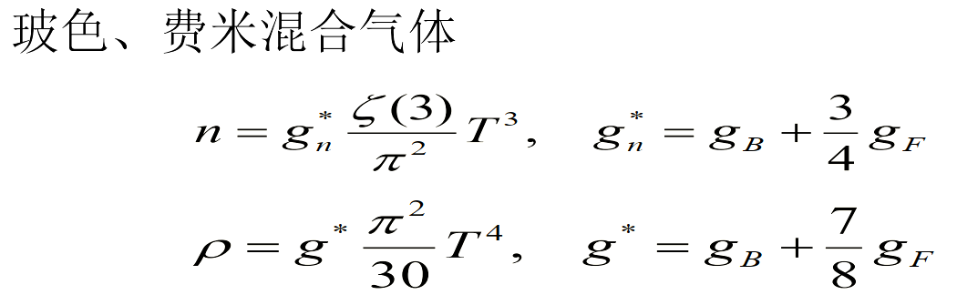
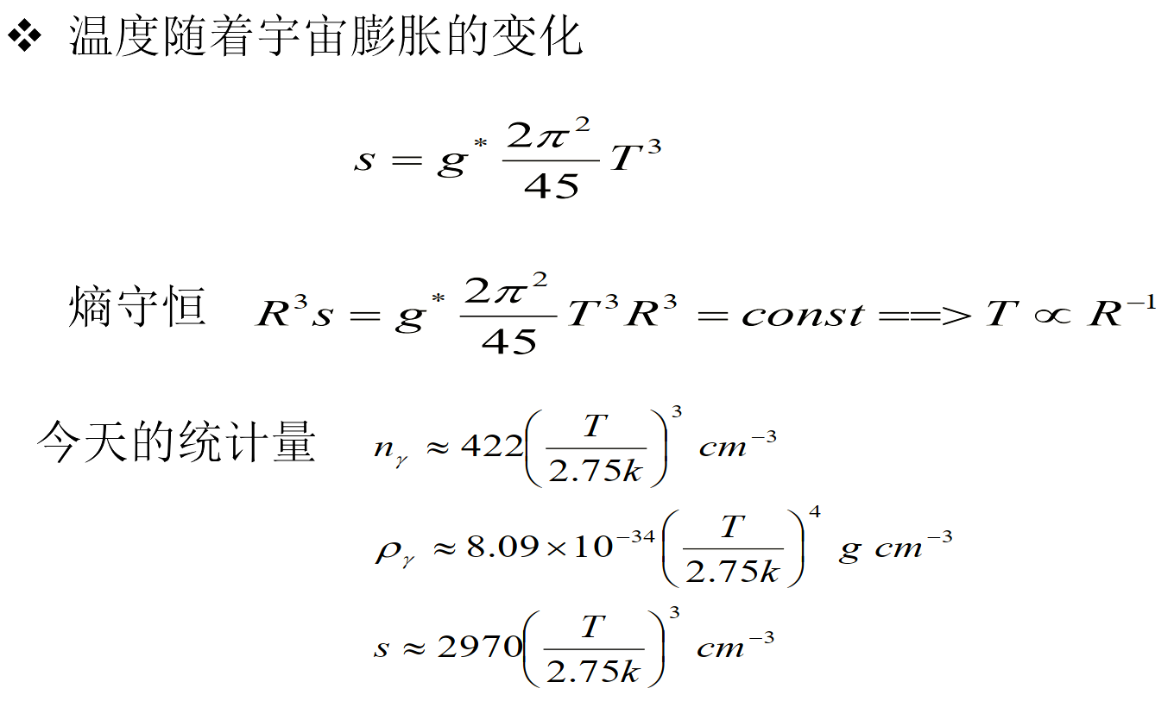

Slide 7
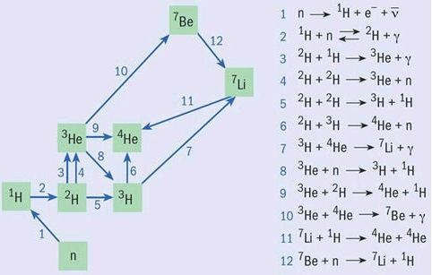

大爆炸原初核合成 (Nucleosynthesis)
→ 早期高温高密状态
每个核子的平均结合能~MeV，宇宙温度高于~MeV时，宇宙中不可能有大量元素存在，重子物质主要以质子、中子的形式存在于宇宙中。
当温度足够低时，质子、中子结合→核合成。
大爆炸核合成原料：质子+中子（重子物质）
核合成开始时质子、中子数目之比对于宇宙原初丰度起着决定性的作用
考虑两个过程：
中子-质子反应
氘合成

Slide 8
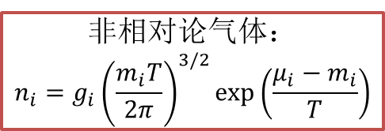

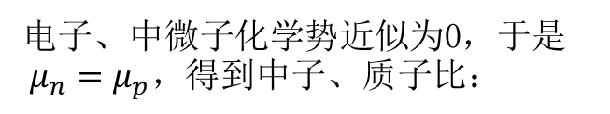

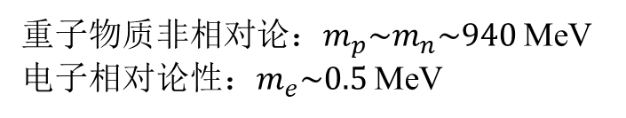
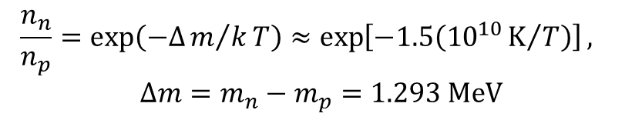

1.核合成过程
$$t \sim {10}^{−2}s, T\sim 10MeV$$
1 eV$\sim$11605 K
重子物质非相对论：$m_{p}\sim m_{n}\sim 940$MeV
电子相对论性：$m_{e}\sim 0.5$MeV
弱相互作用、核相互作用足够频繁
质子、中子反应达到热平衡
非相对论气体：
$$n_{i}=g_{i}{\left(\frac{m_{i}T}{2π}\right)}^{3/2}exp\left(\frac{{μ_{i}−m}_{i}}{T}\right)$$
电子、中微子化学势近似为0，于是$μ_{n}=μ_{p}，$得到中子、质子比：
$$\frac{n_{n}}{n_{p}}=\exp\left(−Δm/kT\right)≈\exp\left[−1.5\left({10}^{10}K/T\right)\right],$$
$$Δm=m_{n}−m_{p}=1.293 MeV$$
随着宇宙降温至$T\sim$MeV, 宇宙膨胀速度大于反应速率，热平衡不再维持，接下来对两者时标进行量级估算

Slide 9
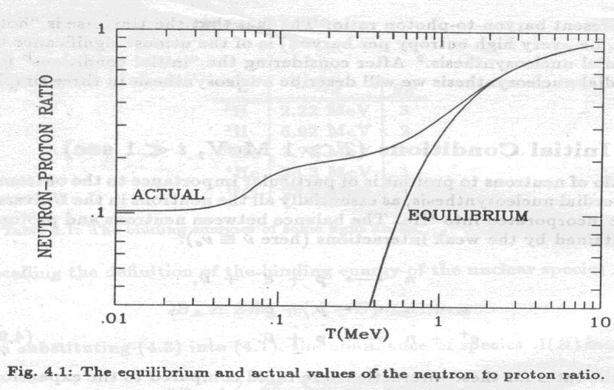
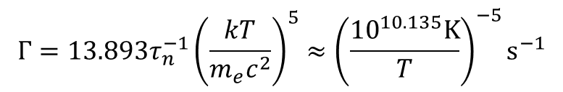

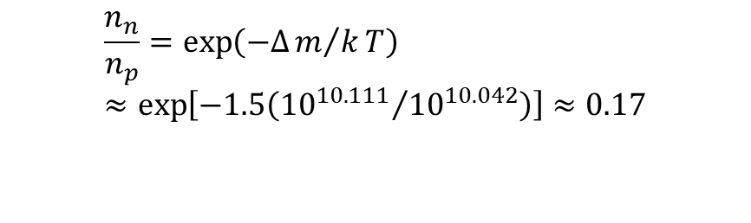

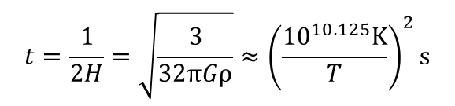
中子退耦温度估算
$$Γ=13.893τ_{n}^{−1}{\left(\frac{kT}{m_{e}c^{2}}\right)}^{5}≈{\left(\frac{{10}^{10.135}K}{T}\right)}^{−5}s^{−1}$$
中子质子反应率
中子平均寿命：$τ_{n}=887$s
$$t=\frac{1}{2H}=\sqrt{\frac{3}{32πGρ}}≈{\left(\frac{{10}^{10.125}K}{T}\right)}^{2}s$$
宇宙膨胀时标：
（辐射主导时期）
取$Γt=1$,可得冻结温度 $T≈{10}^{10.042}$K
冻结时质子、中子数之比:
$$\frac{n_{n}}{n_{p}}=\exp\left(−Δm/kT\right)≈\exp\left[−1.5\left({{10}^{10.111}}/{{10}^{10.042}}\right)\right]≈0.17$$

Slide 10
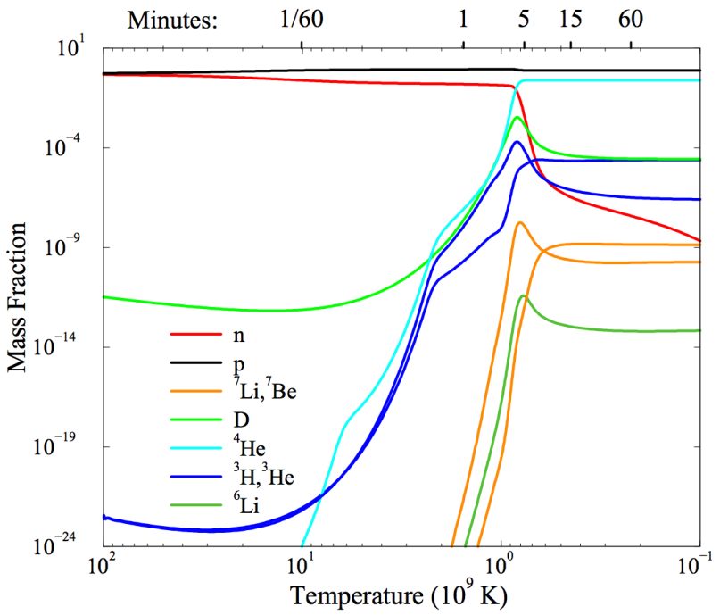


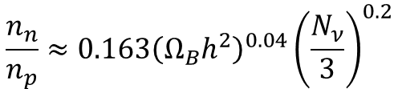
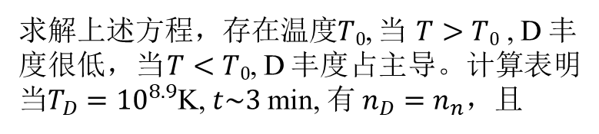
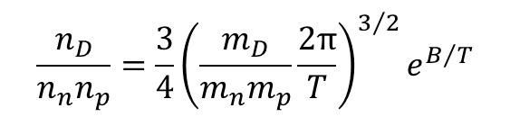
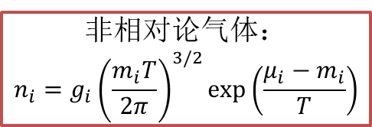
同样的，有Saha Eq.
1.氘的合成
发生在中微子退耦之后
氘Ｄ的结合能$B=2.225$MeV
非相对论气体：
$$n_{i}=g_{i}{\left(\frac{m_{i}T}{2π}\right)}^{3/2}exp\left(\frac{{μ_{i}−m}_{i}}{T}\right)$$
$$\frac{n_{D}}{n_{n}n_{p}}=\frac{3}{4}{\left(\frac{m_{D}}{m_{n}m_{p}}\frac{2π}{T}\right)}^{3/2}e^{B/T}$$
求解上述方程，存在温度$T0$, 当$T>T0$, D 丰度很低，当 $T<T0$, D 丰度占主导。计算表明当$T_{D}={10}^{8.9}$K, $t\sim 3$min, 有$n_{D}=n_{n}$，且
$$\frac{n_{n}}{n_{p}}≈0.163{\left(Ω_{B}h^{2}\right)}^{0.04}{\left(\frac{N_{ν}}{3}\right)}^{0.2}$$
这时核合成开始,$Nv$为中微子种类数。

Slide 11
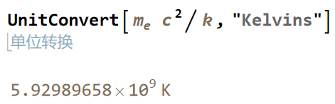
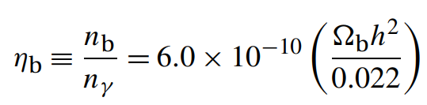

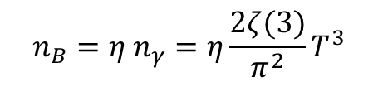



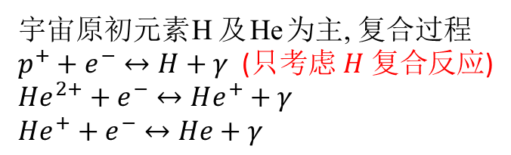

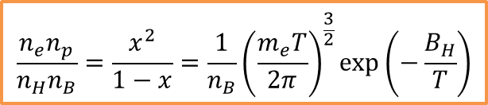
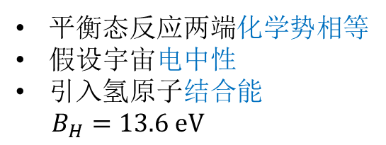
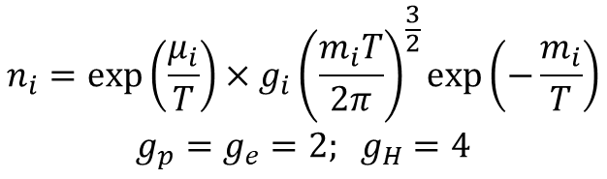


原子复合
宇宙原初元素 H 及 He 为主, 复合过程
$p^{+}+e^{−}↔H+γ$ (只考虑$H 复合$反应)
$$He^{2+}+e^{−}↔He^{+}+γ$$
$$He^{+}+e^{−}↔He+γ$$
定义电离度
$x=\frac{n_{e}}{n_{p}+n_{H}}=\frac{n_{e}}{n_{B}}$
化学势相等给出Saha Eq.
$$\frac{n_{e}n_{p}}{n_{H}n_{B}}=\frac{x^{2}}{1−x}=\frac{1}{n_{B}}{\left(\frac{m_{e}T}{2π}\right)}^{\frac{3}{2}}exp\left(−\frac{B_{H}}{T}\right)$$
$T \sim {10}^{4} K≪m_{e}$, 质子、电子和氢原子的热力学平衡统计分布满足非相对论Boltzmann 分布
$$n_{i}=exp\left(\frac{μ_{i}}{T}\right)×g_{i}{\left(\frac{m_{i}T}{2π}\right)}^{\frac{3}{2}}exp\left(−\frac{m_{i}}{T}\right)$$
$$g_{p}=g_{e}=2; g_{H}=4$$
重子数密度$n_{B}可用与$光子密度的比值表示：
$$n_{B}=η n_{γ}=η\frac{2ζ(3)}{π^{2}}T^{3}$$
平衡态反应两端化学势相等
假设宇宙电中性
引入氢原子结合能
$B_{H}=13.6 eV$
$$μ_{p}+μ_{e}=μ_{H}$$
$$n_{p}=n_{e}$$
$$m_{H}=m_{p}+m_{e}−B_{H}$$
$η$的计算见David Tong P91

Slide 12
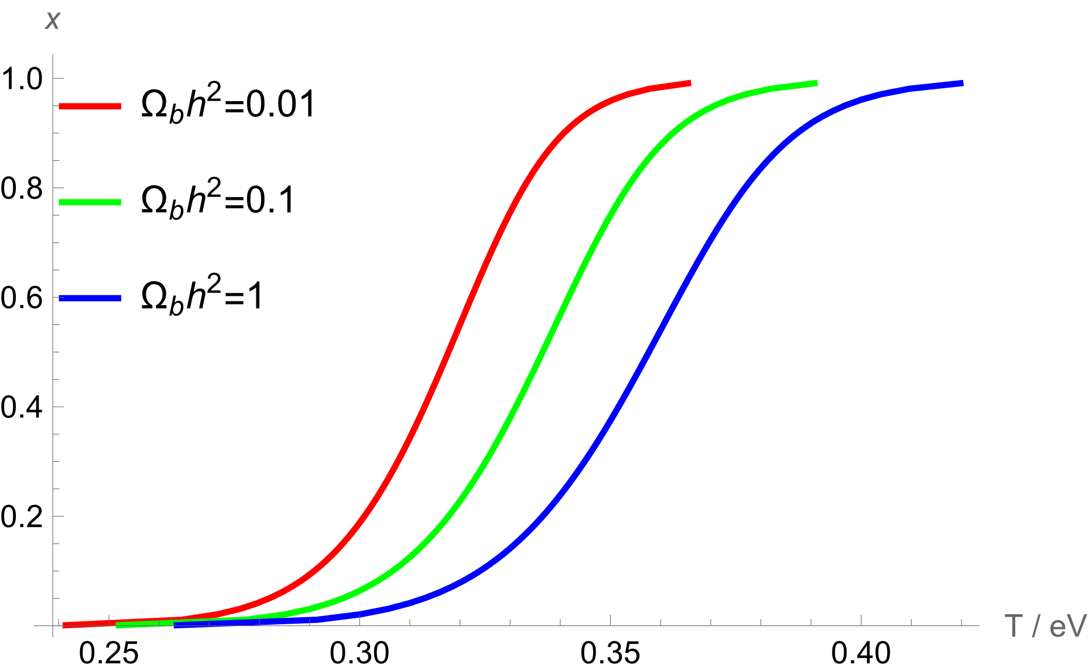
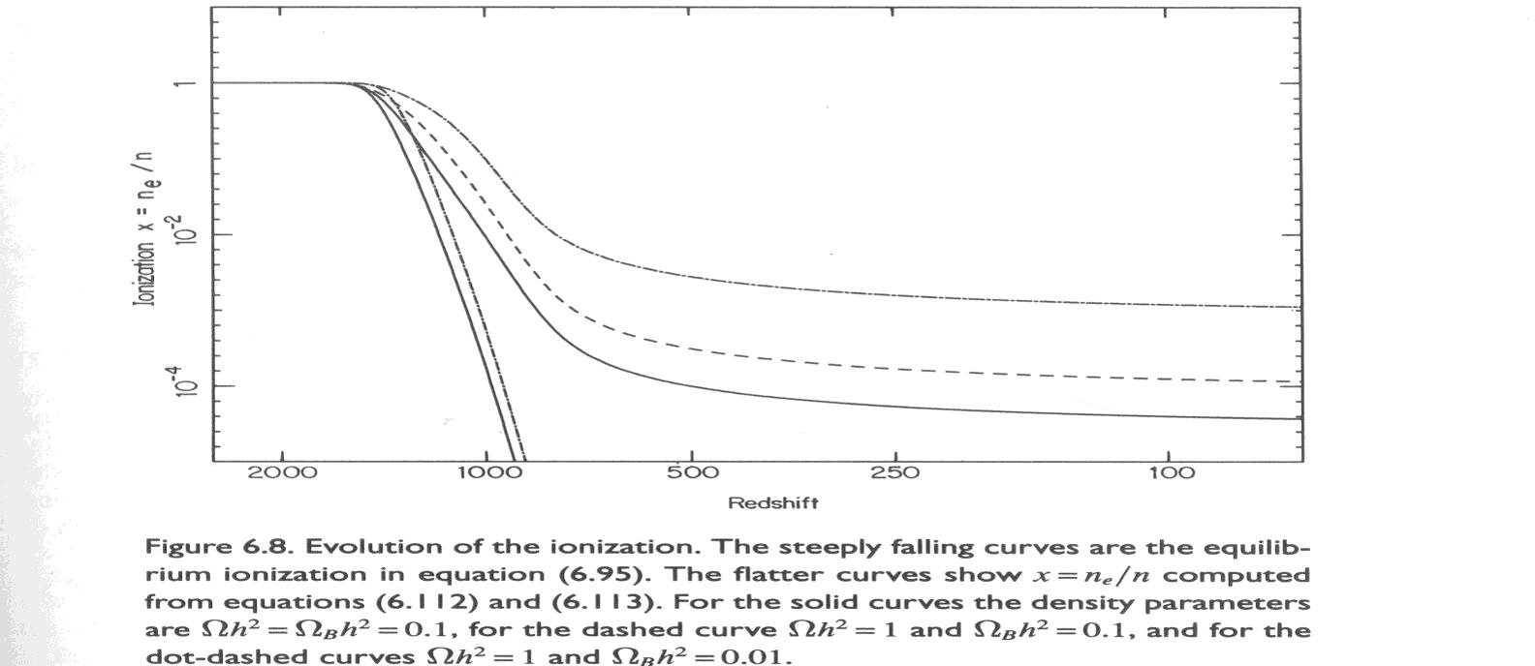
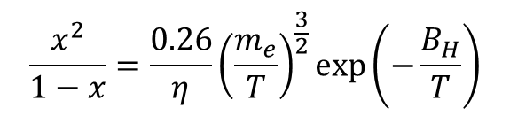


得到用于数值计算的Saha Eq.
以上计算的假设：
Saha 公式只考虑了自由电子直接复合到基态,以及氢原子从基态直接电离的过程。
未考虑氦对电离过程的影响。
未考虑后续偏离平衡态情形
$$\frac{x^{2}}{1−x}=\frac{0.26}{η}{\left(\frac{m_{e}}{T}\right)}^{\frac{3}{2}}exp\left(−\frac{B_{H}}{T}\right)$$
平衡态假设下，数值计算得到复合温度$T\sim 0.3 eV<B_{H}$
考虑到非热平衡过程,剩余$x\sim {10}^{−3}$

Slide 13
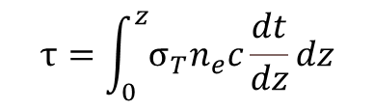
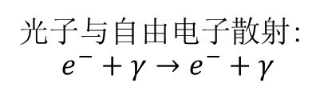

光子与自由电子散射:
$$e^{−}+γ→e^{−}+γ$$
微波背景辐射CMB
当自由电子足够多，即电离度足够大时，散射足够频繁，光子不能自由逃逸，宇宙处于不透明状态。当复合发生后，电离度剧烈下降，辐射与物质退耦，宇宙背景光子与自由电子发生最后一次散射，此后在空间中自由传播，宇宙变得透明。
最后散射截面
从红移z出发出的光子到达观测者的途中所经历的光深定义为（直观上理解为光子从红移z处至观测者的途中，所可能碰到的自由电子数）：
$$τ=\int_{0}^{z}{σ_{T}n_{e}c}\frac{dt}{dz}dz$$
其中$σ_{T}$为Thomson 散射截面。

Slide 14
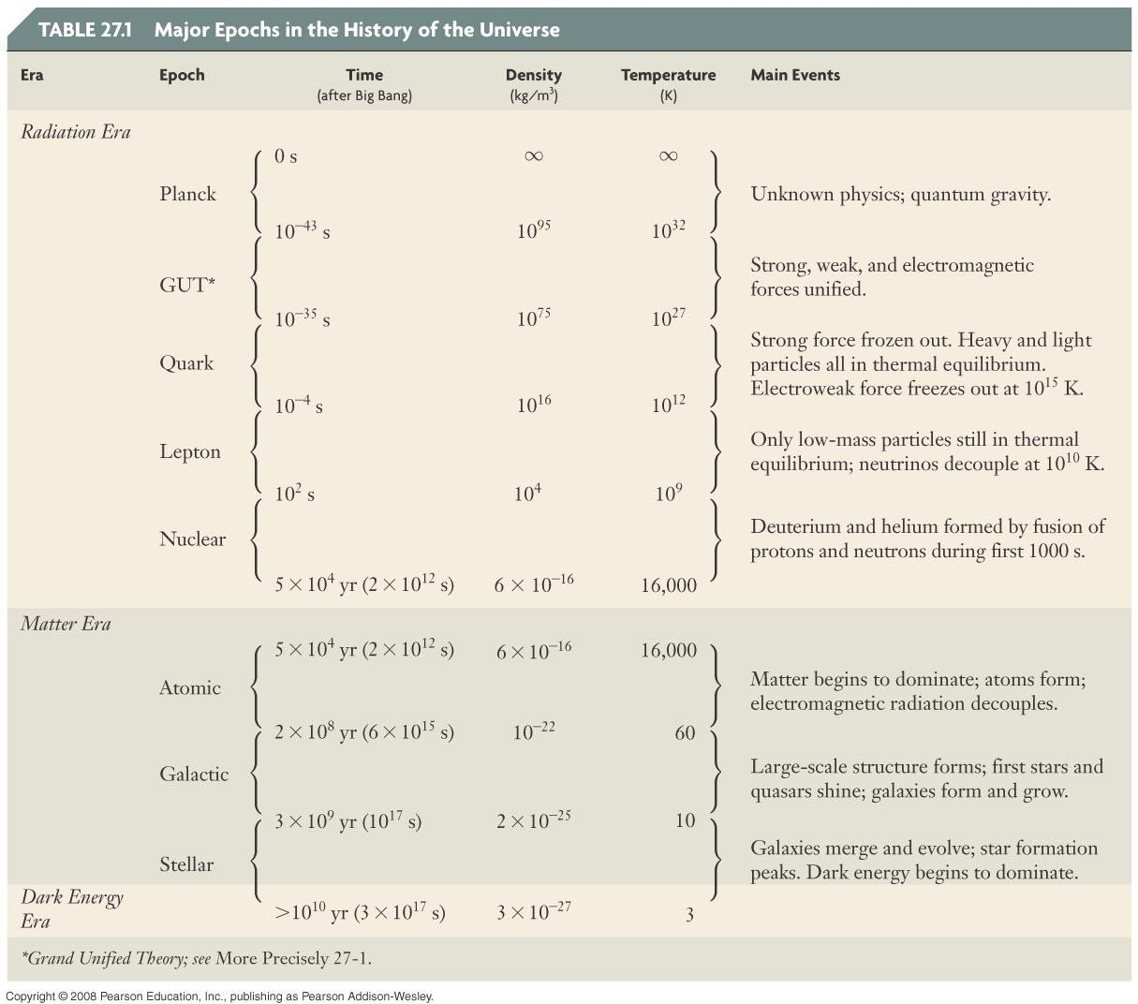
宇宙极早期历史

Slide 15
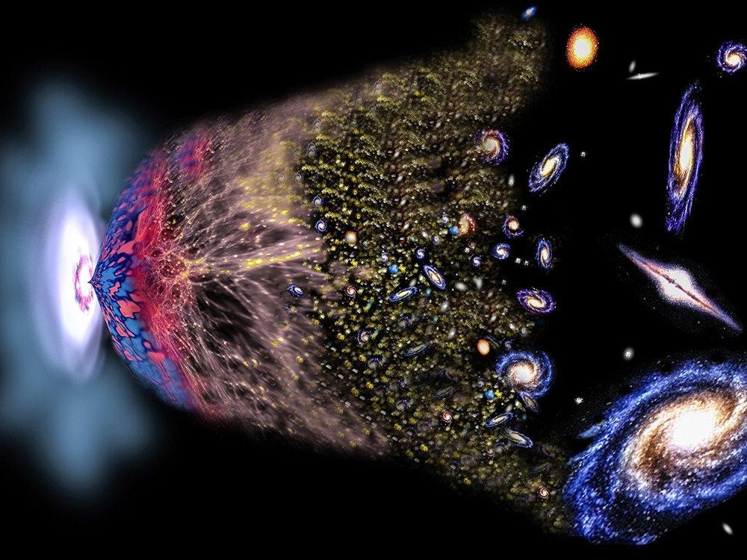

The Big Bang: $t=0$ s
Extrapolation of the expansion of the Universe backwards in time using general relativity yields an infinite density and temperature at a finite time in the past. This singularity signals the breakdown of GR. How closely we can extrapolate towards the singularity is debated.

Slide 16
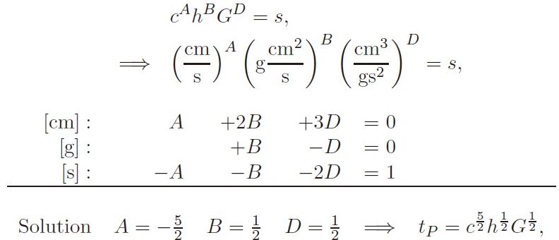
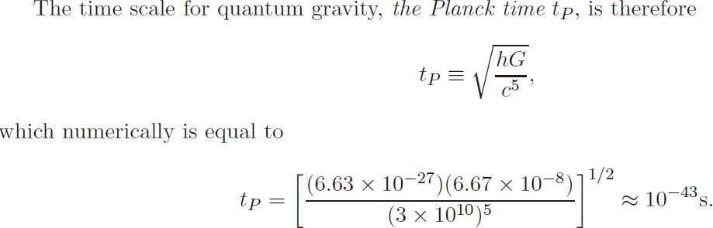
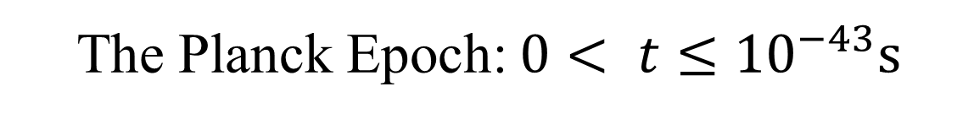
The Planck Epoch: $0< t≤{10}^{−43}s$
The Planck epoch is the earliest period of time in the history of the Universe, spanning the brief time immediately following the Big Bang during which the quantum effects of gravity were significant. The time-scale over which quantum effects dominate should be derived.
Planck time is the shortest possible time interval that can be measured! To date, the smallest time interval that was measured was 10⁻²¹ seconds: the time it takes a light particle to cross a hydrogen molecule.

Slide 17
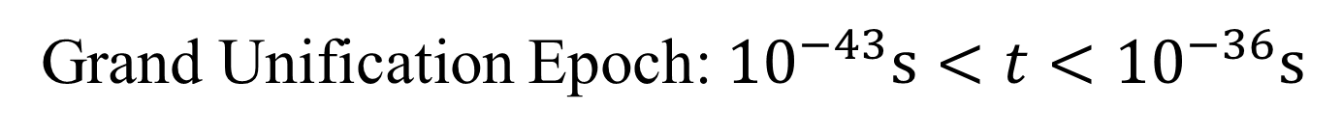
Grand Unification Epoch: ${10}^{−43}s<t<{10}^{−36}s$
Assuming the existence of a Grand Unification Theory (GUT), the Grand Unification Epoch was the period in the evolution of the early Universe following the Planck epoch, in which the temperature of the Universe was comparable to the characteristic temperatures of GUTs. If the grand unification energy is taken to be 10¹⁵ GeV, this corresponds to temperatures higher than 10²⁷ K. During this period, three of the four fundamental interactions — electromagnetism, the strong interaction, and the weak interaction — were unified as the electronuclear force. Gravity had separated from the electronuclear force at the end of the Planck era.

Slide 18
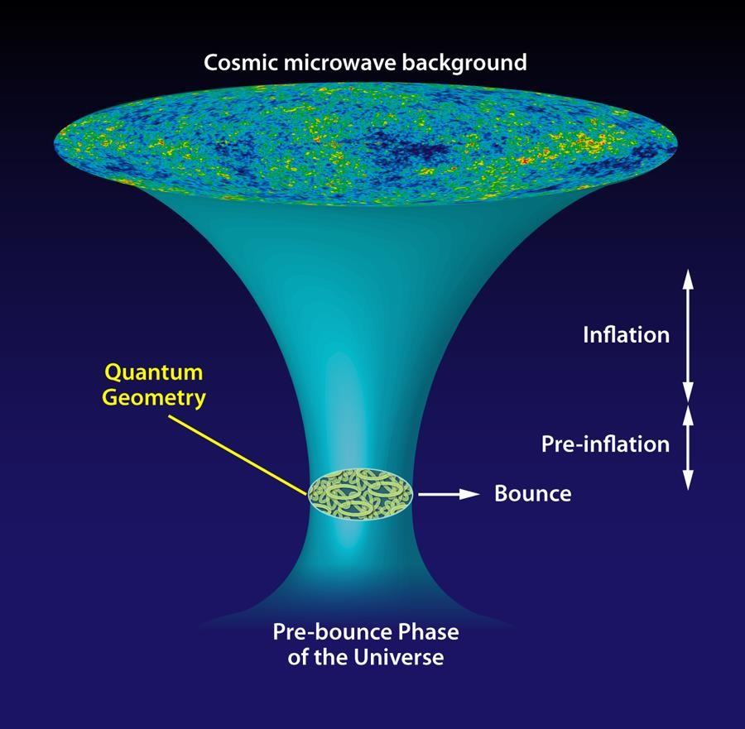
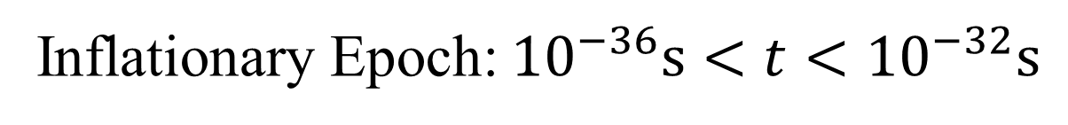
Inflationary Epoch: ${10}^{−36}s<t<{10}^{−32}s$
The Inflationary Epoch was the period in the evolution of the early Universe when, according to inflation theory, the Universe underwent an extremely rapid exponential expansion. At this time, the strong force started to separate from the electroweak interaction.

Slide 19
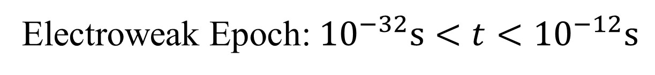
Electroweak Epoch: ${10}^{−32}s<t<{10}^{−12}s$
The Electroweak Epoch was the period in the evolution of the early Universe when the temperature of the Universe was high enough to merge electromagnetism and the weak interaction into a single electroweak interaction (100 GeV,10¹⁵ K). At approximately 10⁻³²s after the Big Bang.

Slide 20
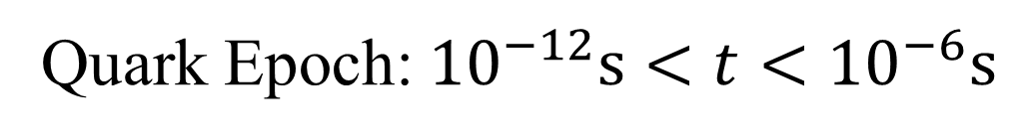
Quark Epoch: ${10}^{−12}s<t<{10}^{−6}s$
The Quark Epoch was the period in the evolution of the early Universe when the fundamental interactions of gravitation, electromagnetism, the strong interaction and the weak interaction had taken their present forms, but the temperature of the Universe was still too high to allow quarks to bind together to form hadrons.

Slide 21
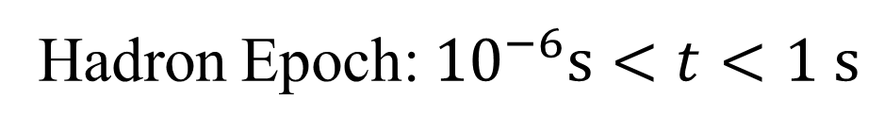
Hadron Epoch: ${10}^{−6}s<t<1 s$
The Hadron Epoch was the period in the evolution of the early Universe during which the mass of the Universe was dominated by hadrons. It started approximately 10⁻⁶s after the Big Bang, when the temperature of the Universe had fallen sufficiently to allow the quarks from the preceding Quark Epoch to bind together into hadrons.

Slide 22
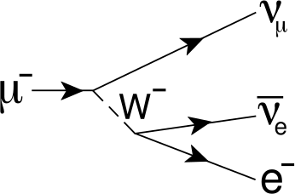
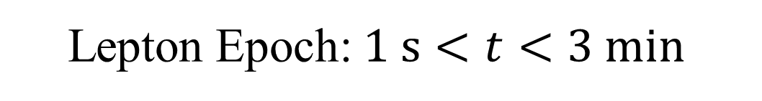
Lepton Epoch: $1 s<t<3 min$
During the lepton epoch the temperature of the universe was still high enough to create lepton/anti-lepton pairs. Approximately 10 seconds after the Big Bang the temperature of the universe had fallen to the point where lepton/anti-lepton pairs were no longer created. Most leptons and anti-leptons were then eliminated in annihilation reactions, leaving a small residue of leptons. There are six types of leptons, known as: the electron (e⁻) and the electron neutrino (ν_{e}); the muon (μ⁻) and the muon neutrino (ν_{μ}); the tau (τ⁻) and the tau neutrino (ν_{τ})

